Slide 1
Sistemas Operacionais
Linux
Apresentação: Prof. Carlos Alberto

Slide 2
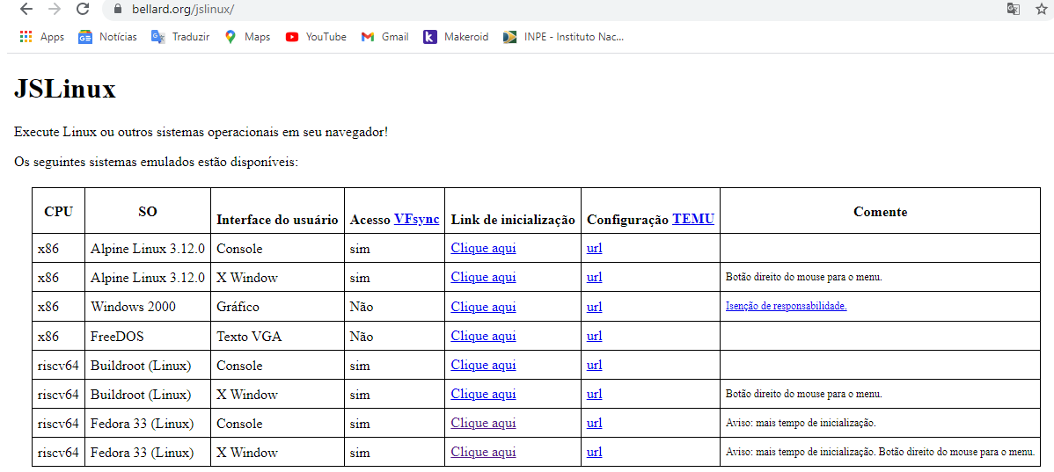
Linux online:
https://bellard.org/jslinux

Slide 3
Mas o que é Software Livre?
  Software Livre, software de código aberto ou software aberto é qualquer programa de computador cujo código-fonte deve ser disponibilizado para permitir o uso, a cópia, o estudo e a redistribuição.
GNU;
  O projeto que desenvolve o sistema GNU é chamado de “Projeto GNU”. O Projeto GNU foi concebido em 1983 como uma maneira de trazer de volta o espírito cooperativo que prevalecia na comunidade de computação nos seus primórdios — para tornar a cooperação possível novamente ao remover os obstáculos à cooperação impostos pelos donos de software proprietário.
Linux;
  Linux é ao mesmo tempo um Sistema Operacional e um Núcleo. O Kernel (Núcleo) foi criado em 1991 por Linus Torvalds, hoje em dia o Linux é mantido por desenvolvedores de todo o mundo (desde desenvolvedores individuais até empresas como a IBM, HP entre outros).
GNU/Linux;
  Muitos conhecem o sistema operacional apenas como Linux, porém o termo correto é GNU/Linux. Em palavras simplificadas, Linux é apenas o kernel do sistema operacional, ele depende de uma série de ferramentas para funcionar, a começar pelo programa usado para compilar seu código-fonte. Essas ferramentas são providas pelo projeto GNU, criado por Richard Stallman. Em outras palavras, o sistema operacional é a união do kernel Linux com as ferramentas GNU, por isso o termo GNU/Linux.

Slide 4
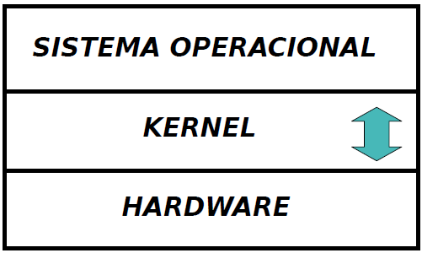
O kernel

Slide 5
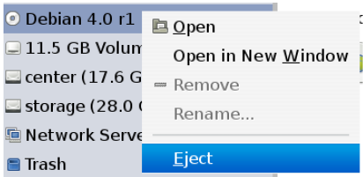
O kernel

Slide 6
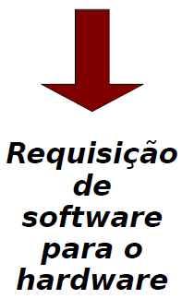
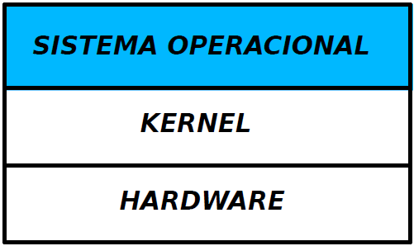
O kernel
  Requisição vinda de um software

Slide 7
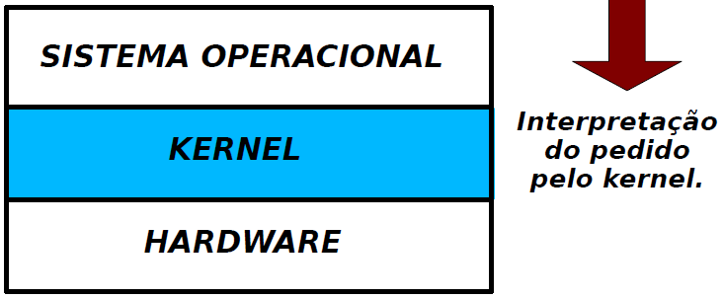
O kernel
  Requisição vinda de um software

Slide 8
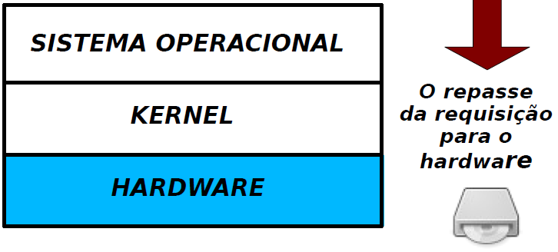
O kernel
  Requisição vinda de um software

Slide 9
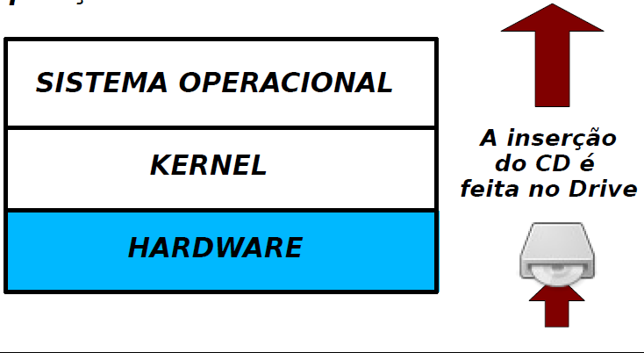
O kernel
  Requisição vinda de um hardware

Slide 10
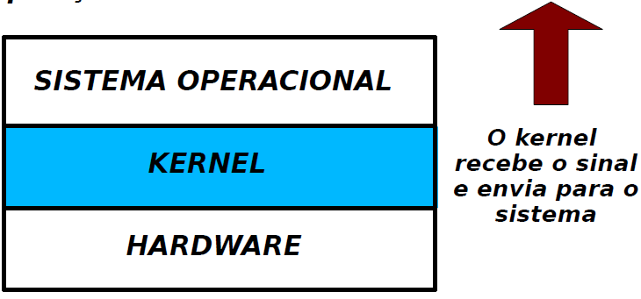
O kernel
  Requisição vinda de um hardware

Slide 11
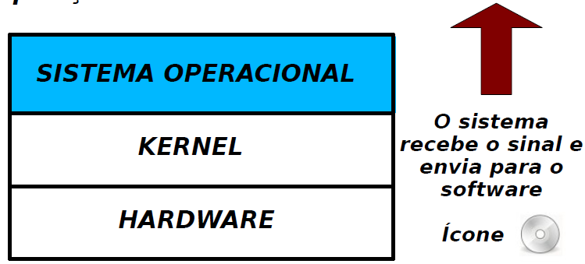
O kernel
  Requisição vinda de um hardware

Slide 12
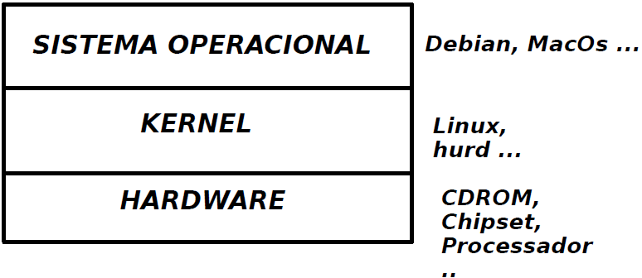
O kernel

Slide 13
FSF – Free Software Foundation
  Luta pelas liberdades essenciais de usuários de computadores;
  Autora da GPL e de outras importantes licenças;
  Criadora da LSB;

Slide 14

Copyleft x Copyright
  Um trocadilho para copyright;
  Usa a lei do copyright, para remover restrições de cópia e alteração de software;
  Diferente do copyright, protege todos os direitos dos usuários com relação a liberdade com o software;

Slide 15
Falando de licenças
  Mas se é livre, precisa de licença?
  Software Livre != Software Grátis
  Tipos de Licenças
  Copyleft

Slide 16
Licenças
  Licenciar para proteger a cópia ilícita;
  Grandes e pequenas empresas utilizavam o Software Livre
  como base de novas idéias;

Slide 17
Licenças – GPL
  General Public Licence
  Criada em 1989
  Garante liberdades para o software e seus usuários;
  Protege direitos;
  Usa o conceito do copyleft;
  Ninguém pode ser restringido pelo software que usa!;

Slide 18
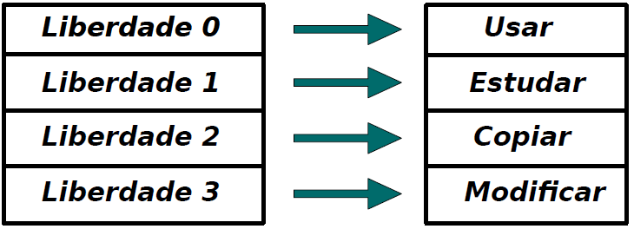
Licenças – As 4 liberdades da GPL

Slide 19
GPL – Liberdade 0
  Rodar o programa com qualquer fim;

Slide 20
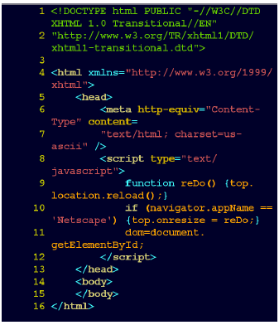
GPL – Liberdade 1
  Estudar o programa
    Para isso é necessário o código-fonte;

Slide 21
GPL – Liberdade 2
  Copiar e redistribuir o software
  Para ajudar outras pessoas;
  Software pirata é CRIME!!!

Slide 22
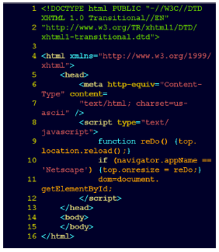
GPL – Liberdade 3
  Modificar o software
    E doar essas melhorias para todas as pessoas interessadas;

Slide 23
Licenças – Outras
  General Public Licence;
  GFDL – GNU Free Documentation Licence;
  OPL – Open Publication Licence;
  CC – Creative Commons;
  BSD – Berkeley Software Distribuition;
  SPL – Sun Public Licence;

Slide 24
As Distribuições GNU/Linux
Distribuições Livres
X
Distribuições Corporativas

Slide 25
As Distribuições GNU/Linux
Distribuições Live
X
Distribuições Convencionais

Slide 26


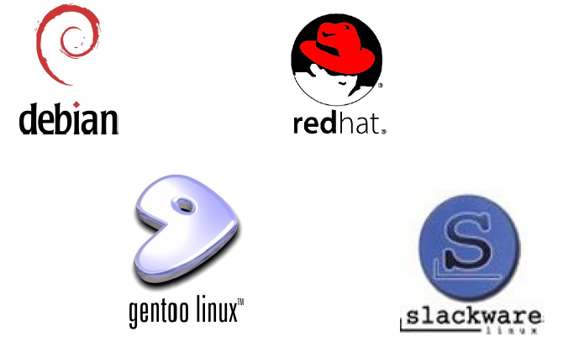

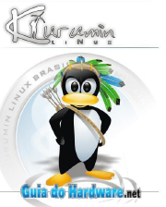


Slide 27

Debian é uma das distribuições Linux mais antigas e populares. A primeira vez anunciada, foi em 1993 por Ian Murdock. Ele começou como um grupo pequeno de desenvolvedores de Software Livre e cresceu gradualmente para se tornar uma comunidade grande e bem organizada de desenvolvedores e usuários.
Sua popularidade se deu devido a alguns números:
  vem com mais de 37.500 pacotes (softwares pré-compilados e empacotados em um formato amigável, o que faz com que sejam de fácil instalação em sua máquina)
  e deu base para mais de 100 novas distribuições Linux (como o Ubuntu).

Slide 28
Sua versão estável é exaustivamente testada, o que o torna ideal para servidor (segurança e estabilidade). Além dessa versão, existem versões unstable e testing.
  Gerenciador de Pacotes: APT usando pacotes DEB
  Ambientes Desktop: Blackbox, Fluxbox, GNOME, KDE, LXDE, Openbox e Xfce
  Alternativas baseadas no Debian: Ubuntu
  Baseado em: Independente
  Site Oficial: http://www.debian.org/

Slide 29

Originalmente baseada no Debian, foi anunciada a primeira vez em 2004. Posteriormente, o Ubuntu cresceu e se tornou a mais popular distribuição Linux desktop;
Isso se deve ao fato dela se preocupar muito com o usuário final (desktop).
Basicamente um dos motivos para tanta popularidade se deve a que o projeto foi criado por Mark Shuttleworth, um multimilionário Sul-Africano; ex-integrante do projeto do Debian.
Inovador e desafiador, o Ubuntu foi criado para evitar os erros dos outros projetos semelhantes – ele criou uma excelente infraestrutura com uma documentação no estilo Wiki, criativo mecanismo de relatório de bug, e uma abordagem profissional para os usuários finais

Slide 30
O Projeto do Ubuntu, se destaca perante a comunidade Linux por sempre inovar e empreender.
  Gerenciador de Pacotes: APT com pacotes DEB
  Ambientes Desktop: Gnome, KDE, LXDE
  Possíveis alternativas: todas as sua edições (LUbuntu, Ubuntu Studio, Edubuntu e outros) e o Linux Mint (distro derivada do Ubuntu mais famosa)
  Baseado em: Debian
  Site Oficial: http://www.ubuntu.com/

Slide 31

O Red Hat Enterprise Linux foi a primeira distribuição Linux direcionada somente ao mercado comercial.
Foi lançada em várias versões para uma série de arquiteturas de processadores.
A Red Hat abre possibilidades para os administradores Linux de sua distribuição comercial, tirarem certificação por meio de cursos como o RHCSA/RHCE.
A distribuição Red Hat fornece aplicações muito estáveis e atualizadas para aqueles que adquirem um dos diversos planos de suporte da empresa.

Slide 32
O programa de instalação do Red Hat Linux pode ser executado em cerca de 15 minutos. Além dos pacotes de aplicativos (com a extensão RPM), há ainda um grande conjunto de ferramentas administrativas.
  Gerenciador de Pacotes: YUM usando pacotes RPM
  Ambientes Desktop: Cinnamon, GNOME, KDE, LXDE, MATE, Openbox e Xfce
  Possíveis alternativas: CentOS, Fedora
  Baseado em: Independente
  Site Oficial: https://www.redhat.com/pt-br/global/brazil

Slide 33

O Fedora é uma das mais populares e estáveis distribuições Linux que existem atualmente. O Projeto Fedora é patrocinado pela Red Hat (RHEL).
Era mantido pela gigante Red Hat até 2004, quando surgiu o Fedora Core, pois na época a Red Hat estava fechando seu sistema e concentrando-se no mercado corporativo.
Isso significa que, desde o princípio, o Fedora já contava com o que há de mais moderno em tecnologia de software, assim como também contava com uma das mais competentes e dedicadas equipes em seu desenvolvimento.
A Red Hat investe no Fedora para encorajar a colaboração e é incubadora de novas e inovadoras tecnologias de software livre.

Slide 34
Por isto, o Fedora é considerado uma distro robusta.
  Gerenciador de Pacotes: YUM usando pacotes RPM
  Ambientes Desktop: Cinnamon, GNOME, KDE, LXDE, MATE, Openbox e Xfce
  Possíveis alternativas: CentOS e Pidora (distro baseada no Fedora – voltada para uso no Raspberry Pi)
  Baseado em: RedHat
  Site Oficial: http://fedoraproject.org/

Slide 35
O CentOS é uma distribuição Linux Enterprise derivada de códigos fonte gratuitamente distribuídos pela Red Hat Enterprise Linux (RHEL) e mantida pelo CentOS Project.
Proporcionando um grande acesso aos softwares padrão da indústria, incluindo total compatibilidade com os pacotes de softwares preparados especificamente para os sistemas da RHEL.
Isso lhe dá o mesmo nível de segurança e suporte, por conta dos updates, que outras soluções Linux Enterprise, porém sem custo.

Slide 36
Em resumo, mesmo tendo disponível ambiente Desktop em sua lista de downloads; o CentOS é mais recomendado para ambientes servidores.
  Gerenciador de Pacotes: YUM usando pacotes RPM
  Ambientes Desktop: GNOME, KDE
  Possíveis alternativas: Scientific Linux e Oracle Linux (comercial)
  Baseado em: Fedora, Red Hat
  Site Oficial: http://www.centos.org/

Slide 37

O Slackware é uma das distribuições mais antigas de todas as outras. Deu origem a diversas outras, igualmente ao Debian e o Red Hat. Foi idealizada por Patrick Volkerding, tem como características principais leveza, simplicidade, estabilidade e segurança.
Para muitos, é considerada uma distribuição difícil de se usar, voltada para usuário avançados.

Slide 38
Por outro lado, o Slackware possui um sistema de gerenciamento de pacotes simples, assim como sua interface de instalação, que é uma das poucas que continua em modo-texto (Unix-like).
  Gerenciador de Pacotes: Pkgtool e slackpkg
  Ambientes Desktop: Blackbox, Fluxbox, KDE e Xfce
  Possíveis alternativas: Arch Linux (possui a mesma filosofia de desenvolvimento)
  Baseado em: Independente
  Site Oficial: http://www.slackware.com/

Slide 39
Exercício
  Faça um comparativo entre as distribuições Linux que estudamos em relação aos sistemas BSD que encontramos no marcado como OpenBSD, FreeBSD e NetBSD.
  O que diferencia esses sistemas das distribuições Linux?
  Qual a diferença em relação às licença GPL e BSD?
  Quais sistemas Unix conhecidos encontramos no mercado?

